Slide 1
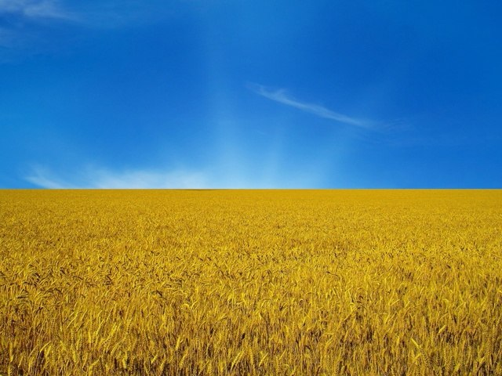
Герої рідного
Краю!

Slide 2
Мета патріотичної години: виховання у здобувачів вищої освіти почуття гордості за захисниць і захисників українського народу, які героїчно боронять власну державу, захищають суверенітет та територіальної цілісності України; глибокої пошани до загиблих Героїв і вшанування їх світлої пам’яті; поваги до Збройних Сил України й вдячності їм; співчуття до людей, скалічених війною, до родичів тих, хто загинув на війні, тих, хто втратив житло або був змушений його покинути; стійкості до впливів пропаганди країни – агресора.

Slide 3
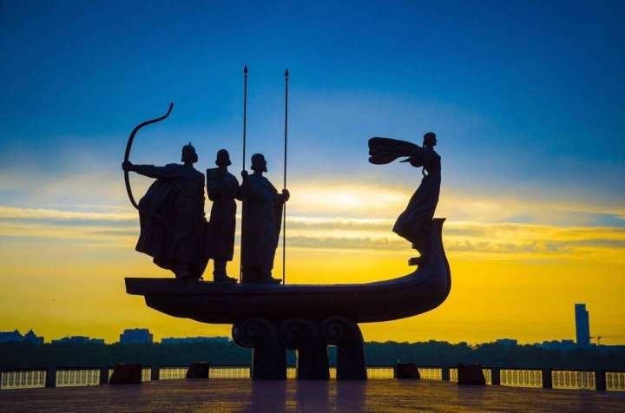
Український народ має героїчне історичне коріння незламності, і високодуховну культурну спадщину як транслятора незламності

Slide 4
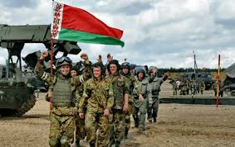
Війна має цивілізаційний вимір, позаяк йдеться про захист демократичних цінностей Західного світу, збереження встановленої після Другої світової війни системи міжнародного права й устрою Європи. Доктрина «русского міра» поставила під загрозу безпеку низки європейських держав. Тому демократичними країнами війна була сприйнята саме як війна проти демократії в цілому. Це зумовило їх активну військову, фінансову та гуманітарну підтримку.

Slide 5
Війна має цивілізаційний вимір, позаяк йдеться про захист демократичних цінностей Західного світу, збереження встановленої після Другої світової війни системи міжнародного права й устрою Європи. Доктрина «русского міра» поставила під загрозу безпеку низки європейських держав. Тому демократичними країнами війна була сприйнята саме як війна проти демократії в цілому. Це зумовило їх активну військову, фінансову та гуманітарну підтримку.

Slide 6
шневецькі володіли величезними маєтностями в Україні. Батькові Дмитра 1541 р. були передані Канівське і Черкаське староства. 1551 р. їх старостою стає Дмитро Вишневецький. У цей час посилюються татарські навали в Україну, що заважало освоєнню її території польським магнатством. Потрібна була людина, здатна організувати протидію кримчакам. Претвич — організатор походів проти татар — 1550 р. писав великому князеві литовському Сигізмунду-Августу про Дмитра Вишневецького «як одного з визначніших репрезентантів боротьби з татарами».
Героїчно-романтичний образ козака Байди — князя Дмитра Вишневецького стоїть у витоків запорізького козацтва. Його повне пригод і напруженої боротьби життя є своєрідним прологом до славнозвісної історії Запорізької Січі, що увібрала в себе кращі сили українського народу. Князь-отаман Вишневецький став прикладом наступним отаманам і гетьманам Запоріжжя — Петру Сагайдачному та Івану Сірку в тому, що в ім'я боротьби зі спільною для всіх слов'янських народів загрозою можна йти на співробітництво і навіть компроміси як із польським королем, так і з московським царем, не поступаючись при цьому козацькою свободою, честю і православною вірою.

Slide 7
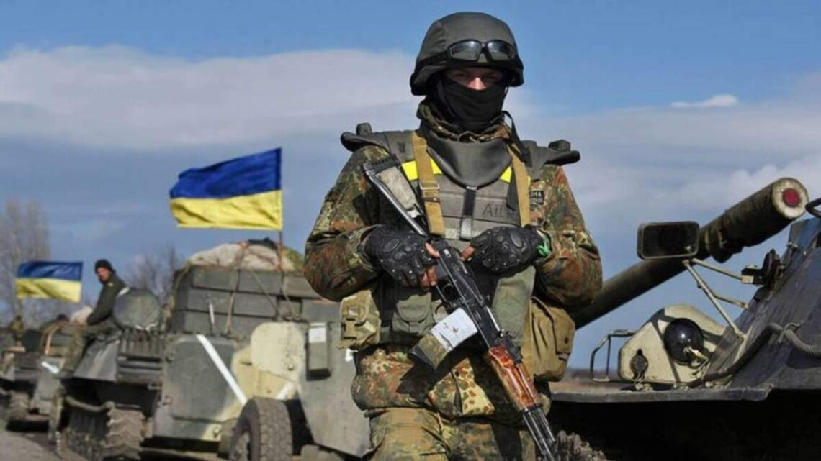
”.
Пісня засвідчує трагічний кінець знаменитого гетьмана. А перші історичні джерела згадують про нього 1545 р. У цей час королівський комісар Лев Патій проводив люстрацію (ревізію) Волинського воєводства. її документи свідчать про те, що князь Дмитро Іванович Вишневецький особисто прибув до м. Кременець, де перебував королівський комісар, ї показав, що у Кременецькому повіті він володіє помістями Кушнин, Підгайці, Окнин, Гараж, Камарин, Крутнів і Лопушне. Князь був старшим з чотирьох синів Івана Михайловича Вишневецького від його першої дружини Анастасії Семенівни з родини Олізарів.
Україна вистояла завдяки героїзму. Це героїзм Збройних сил України, Національної гвардії, прикордонників, формувань територіальної оборони, добровольчих формувань, які з перших хвилин ціною власних життів стримували натиск ворога.
Величезний внесок у нашу перемогу роблять волонтери і ми всі українці

Slide 8
Родина Вишневецьких походила з нащадків великого князя литовського Ольгерда, котрі поріднилися з українськими магнатами, а згодом окатоличилися. Вишневецькі володіли величезними маєтностями в Україні. Батькові Дмитра 1541 р. були передані Канівське і Черкаське староства. 1551 р. їх старостою стає Дмитро Вишневецький. У цей час посилюються татарські навали в Україну, що заважало освоєнню її території польським магнатством. Потрібна була людина, здатна організувати протидію кримчакам. Претвич — організатор походів проти татар — 1550 р. писав великому князеві литовському Сигізмунду-Августу про Дмитра Вишневецького «як одного з визначніших репрезентантів боротьби з татарами».

Slide 9
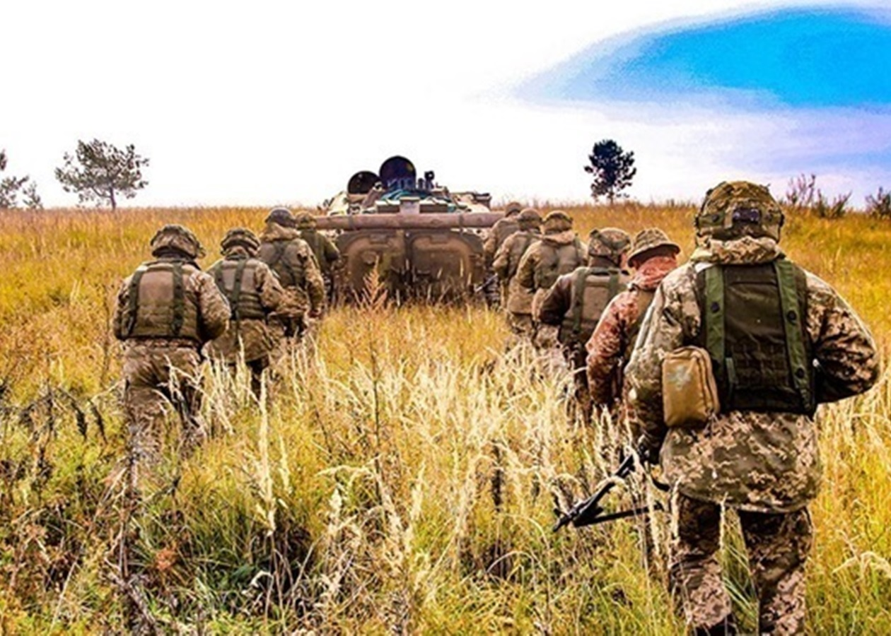
:
Вже тоді Вишневецький виявив себе непересічною натурою, головними рисами якої були лицарство і молодецтво. Може, саме тому, зіткнувшись із козацькою вольницею, він, як ніде, відчув себе у своєму середовищі. Водночас особиста хоробрість князя, його авантюристична натура прийшлися до душі козакам, вони ладні були йти з ним І проти татар, і проти кого іншого, аби покликав. Як зазначає історик Бантиш-Каменський, «муж розуму палкого, відважний, вправний вояка» Дмитро Вишневецький невдовзі став визнаним ватажком козаків. Він вирушає на Дніпровське пониззя і «на острові Хортиця, прати Конських вод, коло кримських кочовищ», за свідченням М. Грушевського, «ставить замок і громадить навколо себе козаччину». Зокрема, він уперше наказав робити козацькі човни з буйволових шкір, аби можна було легко їх переносити.
24 лютого 2022 р. повномасштабним вторгненням російської армії розпочався новий етап російсько-української війни, яка триває з 2014 року. Для нашої країни вона стала народною війною за незалежність і суверенітет, за цивілізаційний вибір і приналежність до європейської цивілізації, її засадничі цінності, права і свободи, що лежать в основі Західного світу. Війна, як ніколи, згуртувала українську націю, мобілізувавши весь її потенціал на відсіч ворогу. Вона торкнулася кожної української родини, стала частиною нашого життя, а перемога у ній стала спільною метою всього українського народу. Кожний українець має свій рахунок війні та свою історію боротьби, що у сукупності складають нашу спільну історію спротиву.

Slide 10
Вишневецький з хортицькими козаками напав на замок самого Давлет-Гірея, який хан збудував на Дніпрі. Розгніваний Давлет-Гірей шле лист за листом Сигізмунду-Августу, вимагаючи приборкати козаків і Вишневецького. Король, однак, відповів, що Вишневецького на Дніпро не посилав. «Можете міркувати з того,— писав Сигізмунд,—-що і до цесаря турецького він ходив проти волі нашої, а як там його прийнято, самі знаєте: повернувшись до держави нашої, він розповідав, що дістав дарунки і у тебе, брата нашого, ласку мав. Через те ми й доручили йому степову сторожу, бо переконані, що він підтримуватиме стосунки з вашими людьми, зазнавши від вас ласки».

Slide 11
Ознайомившись з коротким викладом його життя, можна поставити собі запитання: за віщо ж така честь? Адже, будучи представником правлячої верхівки панівного класу, Вишневецький не забував про свої інтереси і відстоював насамперед їх. Відповідь, очевидно, полягає у тому, що інтереси самого Дмитра Вишневецького — захист Батьківщини від турків і татар — співпадали з інтересами низового козацтва, що у боротьбі з ними він стояв на боці народу і особистою хоробрістю, відвагою сприяв успіхові цієї боротьби. Спорудивши містечко-фортецю на Хортиці, він зумів об'єднати тут козацькі сили, які визнали у ньому справжнього керівника і гетьмана. Все це і сприяло тому, що життя і діяння Дмитра Вишневецького залишили помітний слід в історії України, ставши надихаючим прикладом для майбутніх поколінь.
Війна має цивілізаційний вимір, позаяк йдеться про захист демократичних цінностей Західного світу, збереження встановленої після Другої світової війни системи міжнародного права й устрою Європи. Доктрина «русского міра» поставила під загрозу безпеку низки європейських держав. Тому демократичними країнами війна була сприйнята саме як війна проти демократії в цілому. Це зумовило їх активну військову, фінансову та гуманітарну підтримку.

Slide 12
Дипломат Еріх Лясота, котрий за дорученням імператора Рудольфа II приїхав на Запорозьку Січ, щоб запросити козаків для участі у війні проти турків, писав у своєму щоденнику: «Пристали до берега нижче острова Мала Хортиця, неподалік першого; тут знаходиться замок, збудований Вишневецьким років 30 назад і згодом зруйнований.
Війна має цивілізаційний вимір, позаяк йдеться про захист демократичних цінностей Західного світу, збереження встановленої після Другої світової війни системи міжнародного права й устрою Європи. Доктрина «русского міра» поставила під загрозу безпеку низки європейських держав. Тому демократичними країнами війна була сприйнята саме як війна проти демократії в цілому. Це зумовило їх активну військову, фінансову та гуманітарну підтримку.

Slide 13
Війна має цивілізаційний вимір, позаяк йдеться про захист демократичних цінностей Західного світу, збереження встановленої після Другої світової війни системи міжнародного права й устрою Європи. Доктрина «русского міра» поставила під загрозу безпеку низки європейських держав. Тому демократичними країнами війна була сприйнята саме як війна проти демократії в цілому. Це зумовило їх активну військову, фінансову та гуманітарну підтримку.

Slide 15
СЛАВА УКРАЇНІ!
ГЕРОЯМ СЛАВА!

